Slide 1


Âm nhạc Tiết 6
Ôn bài hát: Đếm sao
Trò chơi âm nhạc

Slide 2


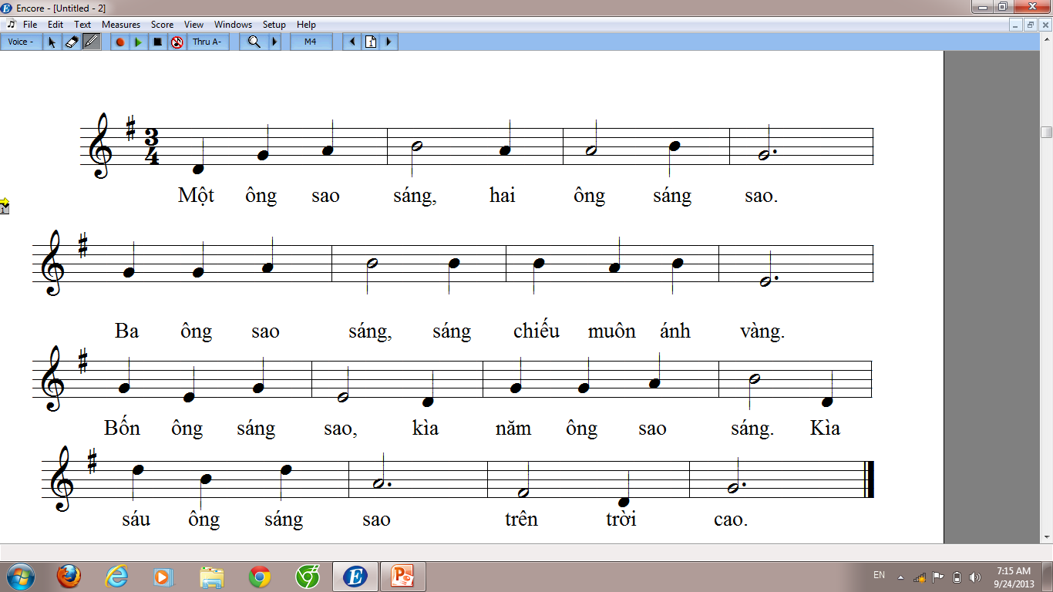
Âm nhạc :Tiết 6
Ôn bài hát: “Đếm Sao”

Slide 3

Hát kết hợp
gõ đệm theo phách
ĐẾM SAO
Nhạc và lời: Văn Chung
Một ông sao sáng, hai ông sáng sao
X x x Xx x Xx x Xxx
Ba ông sao sáng, sáng chiếu muôn ánh vàng
X x x Xx x X x x Xxx
Bốn ông sáng sao, kìa năm ông sao sáng
X x x Xx x X x x Xx
Kìa sáu ông sáng sao, trên trời cao.
x X x x Xxx Xx x Xxx

Slide 4
HÁT KẾT HỢP
VẬN ĐỘNG PHỤ HỌA

Slide 5
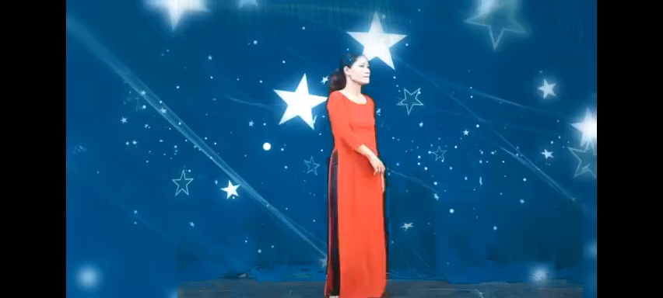
HÁT KẾT HỢP
VẬN ĐỘNG PHỤ HỌA

Slide 6
HÁT KẾT HỢP
VẬN ĐỘNG PHỤ HỌA

Slide 7

HÁT KẾT HỢP
VẬN ĐỘNG PHỤ HỌA

Slide 8
HÁT KẾT HỢP
VẬN ĐỘNG PHỤ HỌA

Slide 9

Trò chơi âm nhạc
Câu 1: Hát bằng âm A
Câu 2: Hát bằng âm U
Câu 3: Hát bằng âm Ư
Câu 4: Hát bằng âm A

Slide 10

Âm nhạc :Tiết 6
Ôn bài hát: “Đếm Sao”

Slide 11

Nội dung bài hát nói lên điều gì?
Nói lên mơ ước của tuổi thơ được sống trong hòa bình, không có chiến tranh và cuộc đời vang lên tiếng hát.

Slide 12

Chúc các em chăm ngoan,
học giỏi, hát hay!

